Slide 1
Tillgänglighetsdatabasen - TD

Slide 2
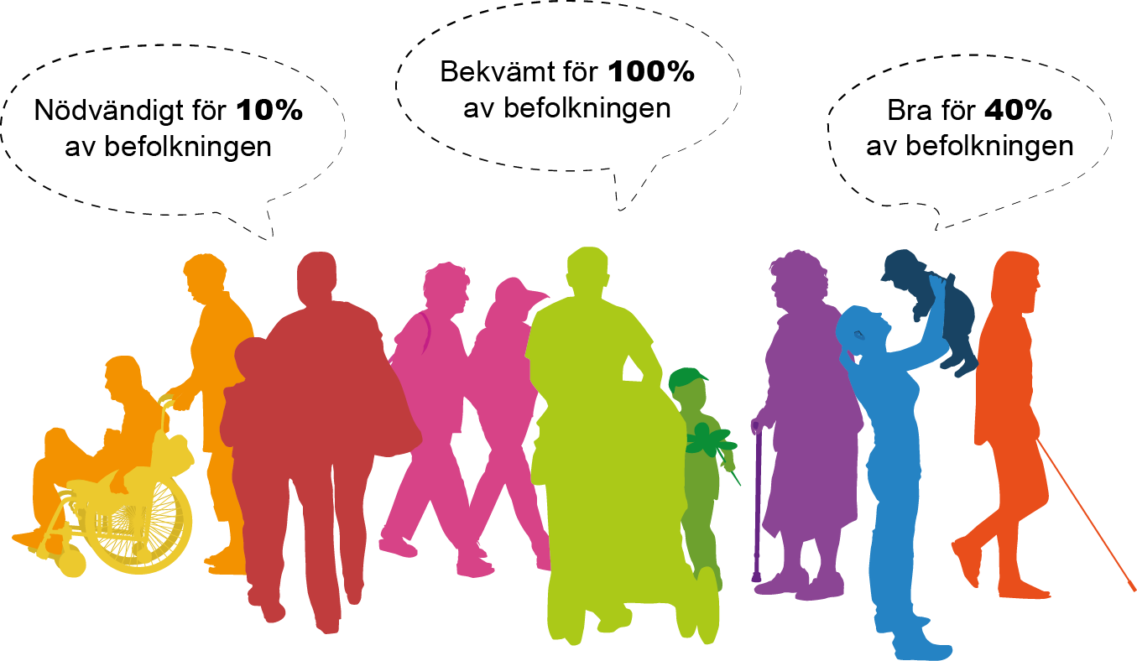
TD – Bra för alla, nödvändigt för några

Slide 3
Bakgrund
Framtagen 2005 av Västra Götalandsregionen (VGR), Turistrådet Västsverige och den samlade funktionshindersrörelsen
Ett verktyg för att motverka diskriminering
  TD ger besökare information om den fysiska tillgängligheten inför ett besök och möjlighet att förbereda sig
  TD kan användas för att följa upp och planera åtgärder för att förbättra den fysiska tillgängligheten
TD förvaltas, underhålls och utvecklas av VGR
Notes:
TD är ursprungligen framtagen 2005 av Västra Götalandsregionen, Turistrådet Västsverige (tidigare Västsvenska Turistrådet), den samlade funktionshindersrörelsen i Västsverige i samverkan med företag och kommuner i Västra Götaland.
Arvsfonden har genom sitt ekonomiska stöd möjliggjort databasens utveckling. I detta arbete har såväl regionala som nationella funktionshindersorganisationer deltagit.
TD är en databas som erbjuder information om fysisk tillgänglighet inför besök på olika platser. Det handlar om allt från fiskeplats, museum till vårdcentral och bibliotek. Besökaren kan utifrån sina egna förutsättningar avgöra om besöksmålet är tillgängligt och förbereda sig. Bristande tillgänglighet innebär diskriminering. Arbete med tillgänglighet leder till ökad hälsa, demokrati och delaktighet för invånarna.
Databasen kan även användas som ett verktyg för att inventera, följa upp och planera åtgärder för att förbättra den fysiska tillgängligheten.
TD baseras på Västra Götalandsregionens ”Riktlinjer och standarder för fysisk tillgänglighet – tillgängliga och användbara miljöer version 3.2 2023”

Slide 4
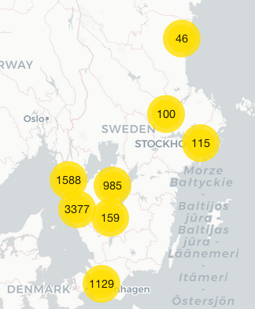
TD:s spridning
61 avtalsparter
7499 publicerade anläggningar
280.000 antal sökträffar/år
400 registrerade användare
Notes:
Ungefärliga siffror för 2025.

Slide 5
Ansluta till TD
Samarbetsavtal baserat på invånarantal
Val av inventeringstyp
Utbildning
  Besöksinventering
  Åtgärdsinventering (kräver sakkunnighet i tillgänglighet)
Notes:
För att använda TD betalar varje avtalspart en årlig licensavgift baserad på invånarantal. Enskilda privata aktörer eller egna företagare kan inte sluta samarbetsavtal.
Varje avtalspart måste utse en avtalsadministratör som ansvarar för arbetet.
Utbildning är obligatorisk för samtliga användare för att få tillgång till systemets olika delar.
Avtalspartnern väljer själv vilka inventeringstyper man önskar arbeta med. Godkänd utbildning per användare krävs för de olika typerna av inventering.

Slide 6
Valmöjligheter
Besöksinventering
  Riktar sig till den som vill fokusera på att visa upp den fysiska tillgängligheten för besökare på webbplatsen inför deras besök.
Åtgärdsinventering
  Riktar sig till den som vill fokusera på att följa upp, redovisa och genomföra åtgärder för att förbättra den fysiska tillgängligheten. För att arbeta med åtgärdsinventering rekommenderas certifierad eller sakkunnig expertis inom fysisk tillgänglighet.
Notes:
Besöksinventeringen
syftar till att ge besökare möjlighet att förbereda sig inför sitt besök genom att beskriva den fysiska tillgängligheten på webben.
Åtgärdsinventeringen
syftar till att arbeta med förbättringar av den fysiska tillgänglighet och TD-åtgärdsrapport förmedlas till ansvariga interna fastighetsförvaltare efter genomförd inventering. Åtgärdsinventeringen publiceras inte publikt på webben.

Slide 7
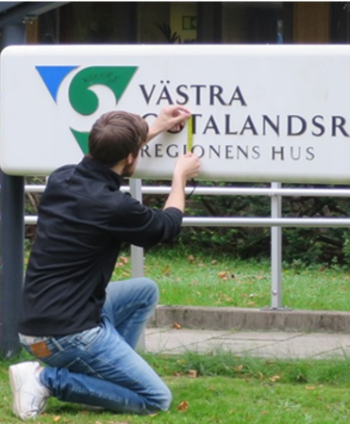
Behörigheter
Avtalsadministratör
  Administrerar avtalet och kan generera rapporter. En avtalsadministratör kan komplettera sin behörighet med besöks- och/eller åtgärdsbehörighet genom godkänd utbildning.
Besöksinventerare
  Inventerar den information som presenteras på TD:s webbplats.
Åtgärdsinventerare
  Inventerar, följer och upp redovisar åtgärder till främst fastighetsägare eller annan ansvarig.
Notes:
Alla anslutna avtalsparter måste ha en avtalsadministratör som ansvarar för arbetet och är TD:s kontaktperson. Utöver detta väljer avtalsparten själv vilken typ av inventering man önskar jobba med samt vilka olika behörigheter användarna som jobbar i avtalet ska ha. Det krävs olika godkända utbildningar för de olika behörigheterna. En användare kan ha mer än en behörighet. Det är också möjligt för en användare att ha olika behörigheter på olika avtal.
Avtalsadministratör
Administrerar avtalet och kan generera rapporter. En avtalsadministratör kan komplettera sin behörighet med besöks- och/eller åtgärdsbehörighet genom godkänd utbildning.
Besöksinventerare
Inventerar den information som presenteras på TD:s webbplats.
Åtgärdsinventerare
Inventerar, följer och upp redovisar åtgärder till främst fastighetsägare eller annan ansvarig.

Slide 8
Utbildning
Behörighet till besöksinventering
  Efter utbildningen väljer användaren ut en anläggning att praktiskt inventera på egen hand. När denna är klar granskas den och användaren får återkoppling på eventuella justeringar och förbättringsförslag samt möjlighet att ställa kompletterande frågor. När inventeringen är godkänd tilldelas användaren behörighet för besöksinventering.
Behörighet till åtgärdsinventering
  Efter utbildningen genomför varje användare ett webbaserat test för att bli godkänd. Testet består av olika scenarion som ska matas in i databasen för att säkerställa att en korrekt rapport kan genereras och granskas. När testet är godkänt tilldelas användaren behörighet för åtgärdsinventering.
Notes:
Via Teams utifrån respektive behörighet. En användare kan ha mer än en behörighet.
Kostnad 2026: 1800:-/person (exklusive moms). I kostnaden ingår möjlighet att anmäla sig och genomföra utbildning för båda typerna av inventering. Utbildningarna måste dock vara slutförda inklusive godkänd praktisk besöksinventering och uppgift för åtgärdsinventering senast 6 månader efter utbildningstillfället annars utgår ny utbildningskostnad.
Behörighet till besöksinventering
Efter utbildningen väljer användaren ut en anläggning att praktiskt inventera på egen hand. När denna är klar kontaktas TD-supporten för granskning. Användaren får återkoppling på eventuella justeringar och förbättringsförslag samt möjlighet att ställa kompletterande frågor. När inventeringen är godkänd tilldelas användaren behörighet för besöksinventering.
Behörighet till åtgärdsinventering
Efter utbildningen, där även en genomgång av ”Riktlinjer och standarder för fysisk tillgänglighet – tillgängliga och användbara miljöer version 3.2 2023” ingår, ska varje användare genomföra ett webbaserat test för att bli godkänd. Testet består av olika scenarion som ska matas in i databasen för att säkerställa att en korrekt rapport kan genereras och granskas av TD-supporten. När testet är godkänt tilldelas användaren behörighet för åtgärdsinventering.

Slide 9
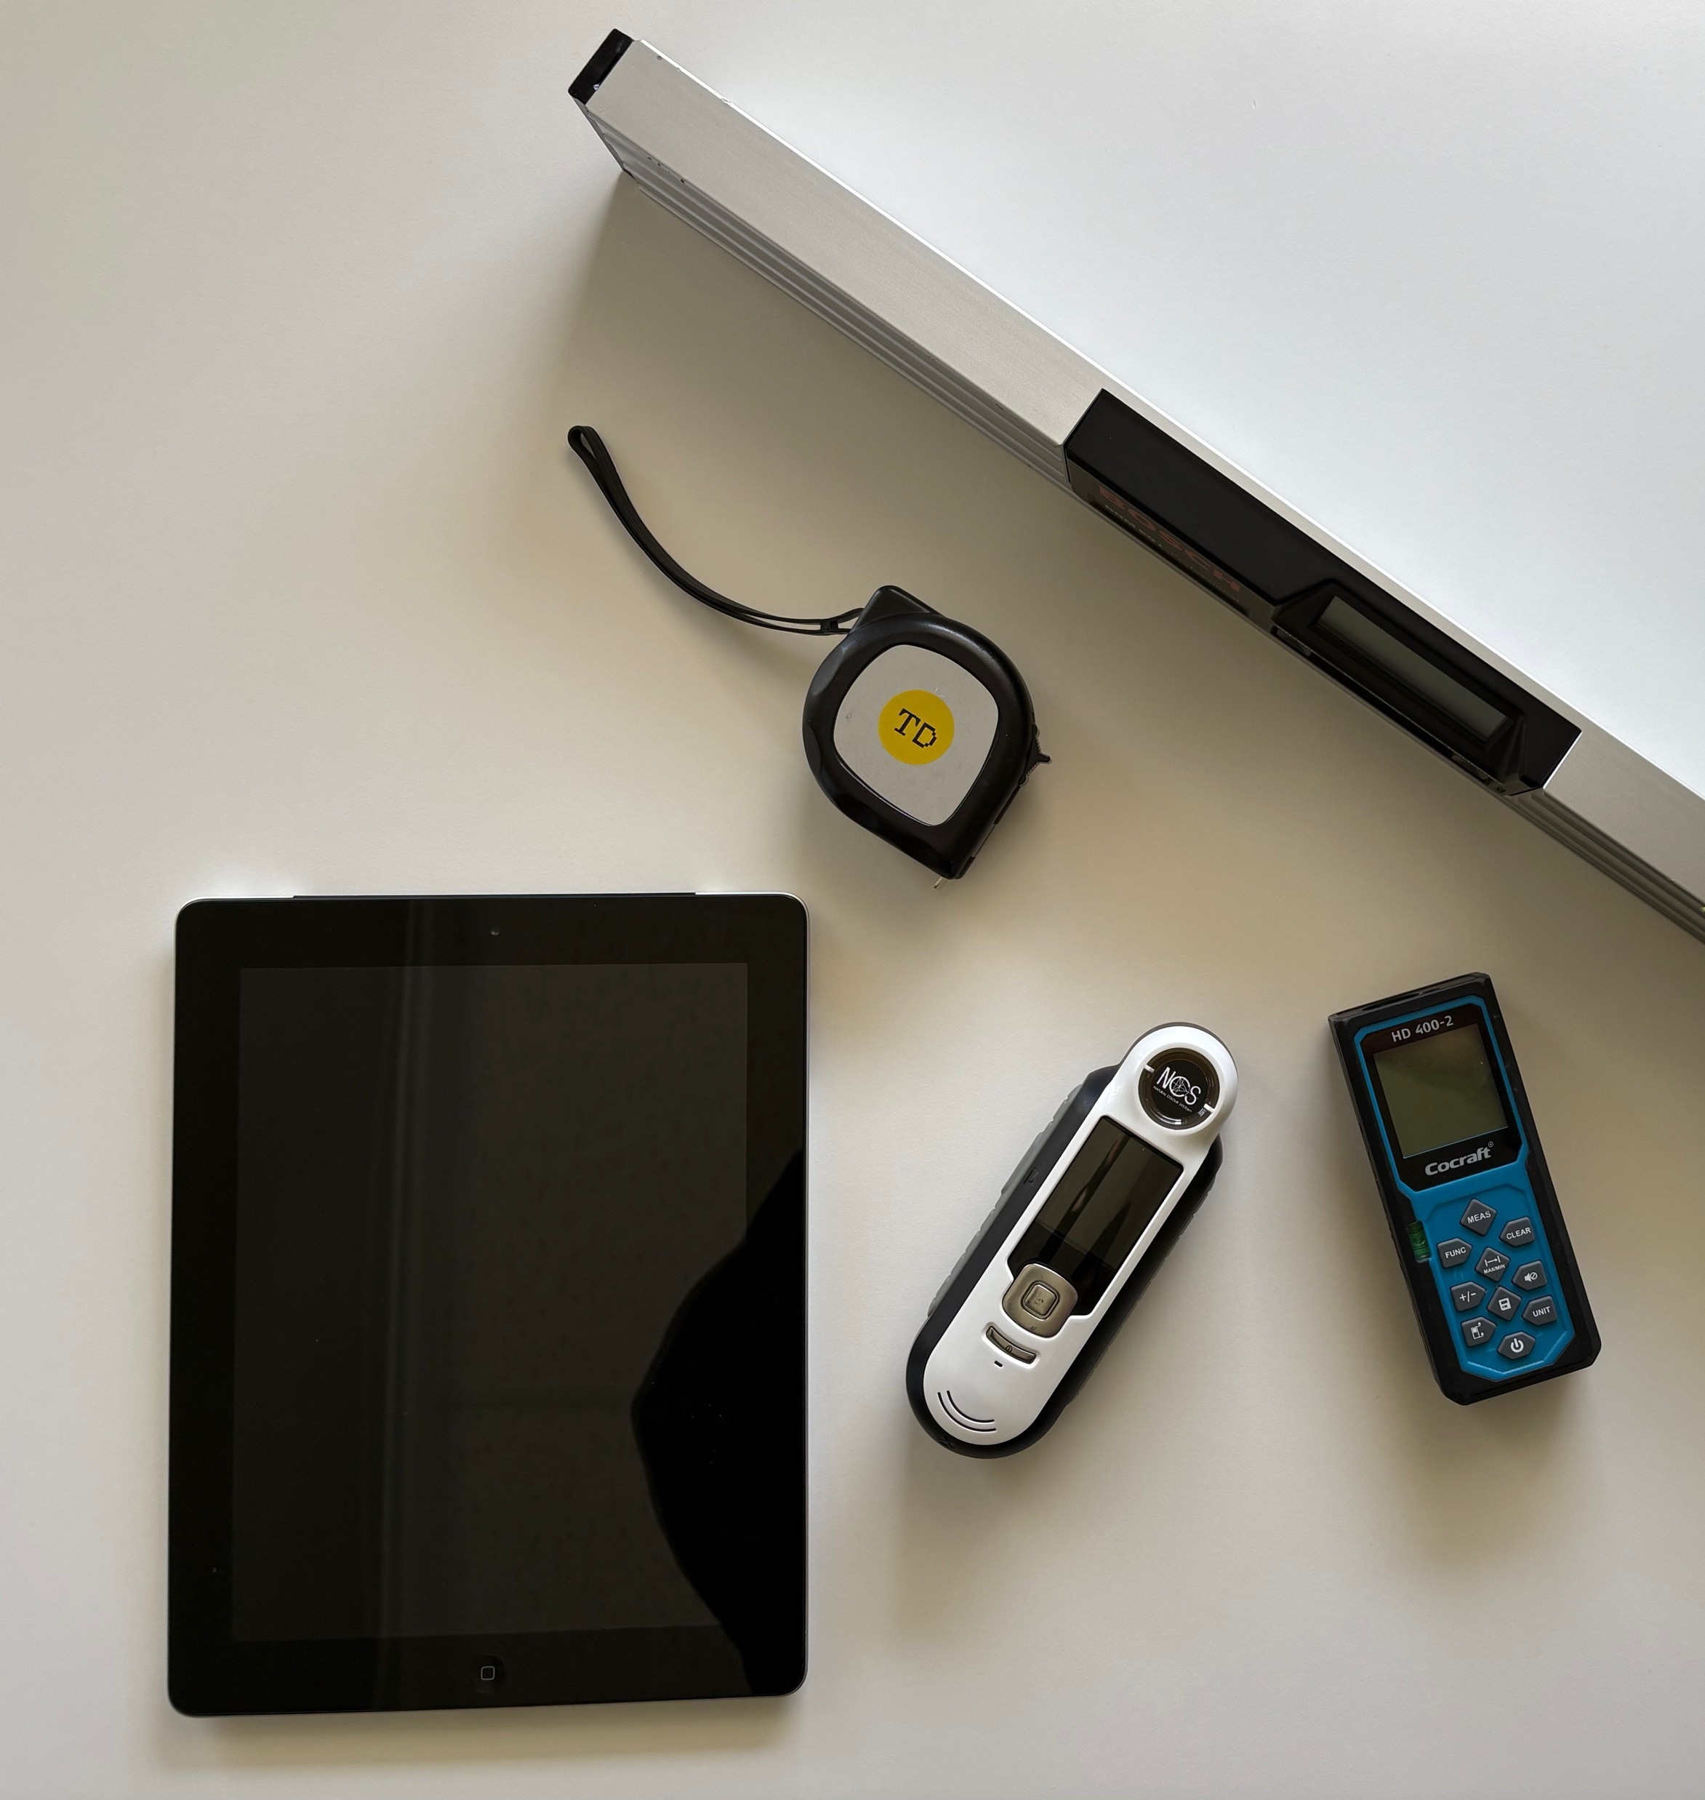
Utrustning
Surfplatta/mobiltelefon med uppkoppling
Hårt måttband
      cirka 5 meter långt
Digital avståndsmätare
Dator
För åtgärdsinventering även:
Lutningsmätare
      cirka 60 cm lång som visar %
NCS ljushetsmätare
      NCS Colour scan 2.0 eller pappersform
Notes:
All utrustning behövs inte nödvändigtvis utan detta avgörs beroende på vilken typ av inventering man genomför.
Surfplatta eller mobiltelefon med uppkoppling (4G, 5G) Hårt måttband (cirka 5 meter långt) Digital avståndsmätare Lutningsmätare (cirka 60 cm lång som visar %) NCS ljushetsmätare (NCS Colour scan 2.0 eller pappersform) Dator

Slide 10
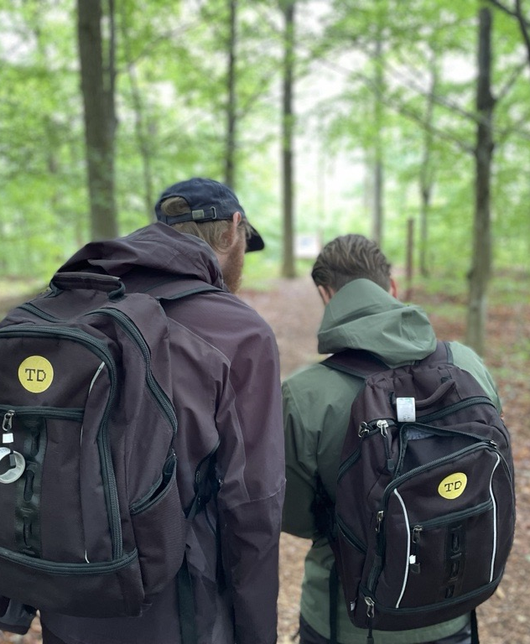
Besöksinventering
Skräddarsyr inventering med olika mallar
Inventerar i surfplatta
Matar in mätvärden
Fotograferar och lägger in bilder
Publicerar på webbplatsen
Notes:
Inventering sker utifrån och in och man skräddarsyr sin inventering med hjälp av olika mallar.
Inventeringen sker i surfplatta och frågor besvaras genom fasta värden eller listor och bilder läggs in. Det finns möjlighet att lägga in 360-bilder med tillhörande informationspunkter.
Inventeringen sker både inom- och utomhus där man fotograferar och mäter exempelvis: parkering, entré, reception, toaletter, dörrar och trösklar, hissar och trappor.

Slide 11
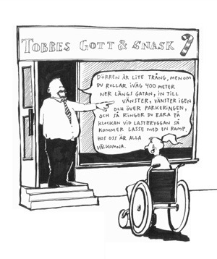
Målgrupper
Svårt att röra sig
Svårt att se
Svårt att höra
Svårt att bearbeta, tolka och förmedla information
Svårt att tåla vissa ämnen
Notes:
Besöksinventering - Denna typ av inventering riktar sig till besökare och informationen publiceras publikt på webbplatsen utifrån fem målgrupper:
Svårt att röra sig
Rullstolsburen, nedsatt rörelse i armar, händer, bål, ben och balans
Svårt att se
Helt blind till olika grad av synnedsättning
Svårt att höra
Helt döv till olika grad av nedsatt hörsel
Svårt att bearbeta, tolka och förmedla information
Nedsatt kognition och förmåga att tolka och förstå information
Svårt att tåla vissa ämnen
Allergi, intolerans eller överkänslighet mot ex mat, pollen, doft, pälsdjur

Slide 12

Botaniska trädgården
Notes:
Klicka på länken och visa besöksvyn.

Slide 13
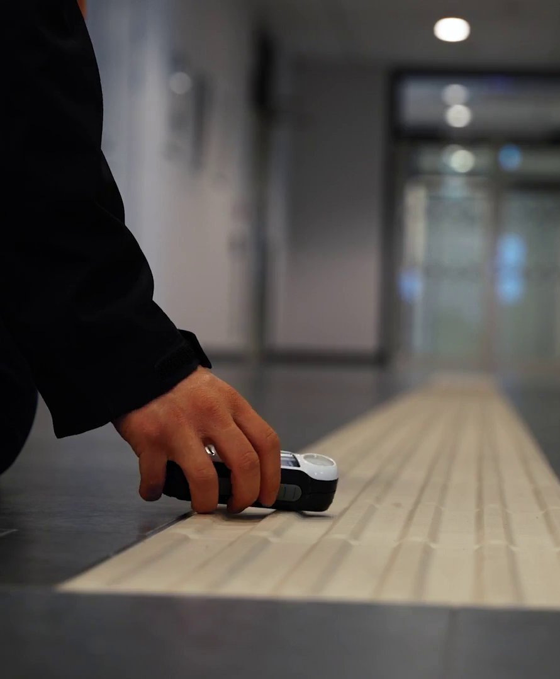
Åtgärdsinventering
Skräddarsyr inventeringen baserat på ”Riktlinjer och standarder för fysisk tillgänglighet – tillgängliga och användbara miljöer version 3.2 2023”
Inventerar i surfplatta
Matar in avvikande mätvärden
Möjlighet att göra avsteg från ställda villkor
Möjlighet att sätta en prioritering av Enkelt avhjälpta hinder
Fotograferar och lägger in bilder
Genererar en åtgärdsrapport
Notes:
Genom att lägga till mätvärden som avviker från ”Riktlinjer och standarder för fysisk tillgänglighet – tillgängliga och användbara miljöer version 3.2 2023” kan en åtgärdsrapport generas riktad till fastighetsägaren kring vilka åtgärder som krävs. Det finns möjlighet att göra avsteg på åtgärder vid behov (visar att man granskat men anser att det ska avstegas med en motivering) och att sätta en prioritering av enkelt avhjälpta hinder (EAH) i åtgärdsrapporten. Åtgärdsinventeringen visas inte publikt.

Slide 14
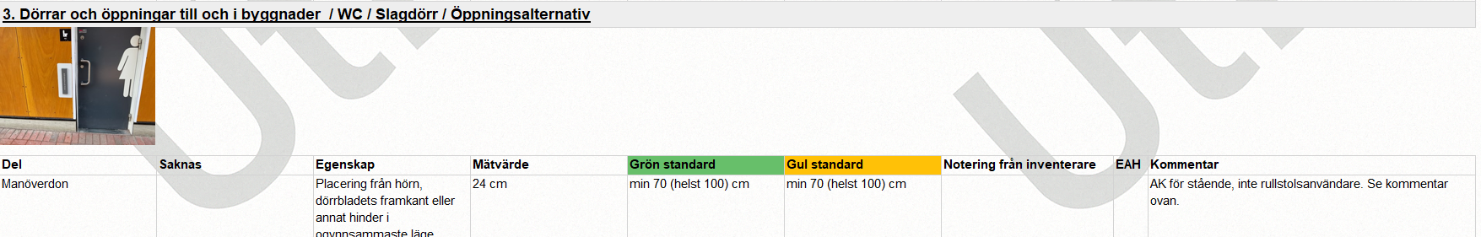
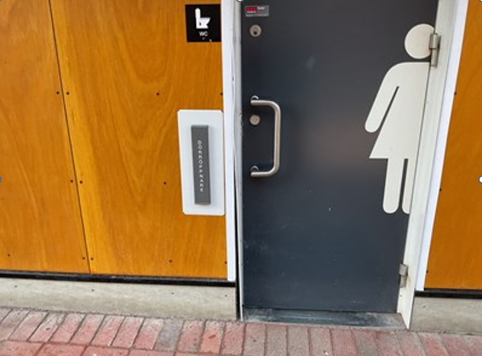
Åtgärdsrapport Botaniska Trädgården
Manöverdonet är placerat för nära dörrbladet (24 cm)
Avsteg görs med motiveringen:
  Toaletten används inte av rullstolsanvändare
  Det finns en RWC med bra placerat manöverdon
Återkoppling: Manöverdon behöver inte åtgärdas pga. avståndet till hinder.
Notes:
Ett exempel på utdrag ur en åtgärdsrapport där man använt funktionen ”avsteg”.
Manöverdonet är placerat för nära dörrbladet (24 cm)
Avsteg görs med motiveringen:
Toaletten används inte av rullstolsanvändare
Det finns en RWC med bra placerat manöverdon
Återkoppling: Manöverdon behöver inte åtgärdas pga. avståndet till hinder.

Slide 15
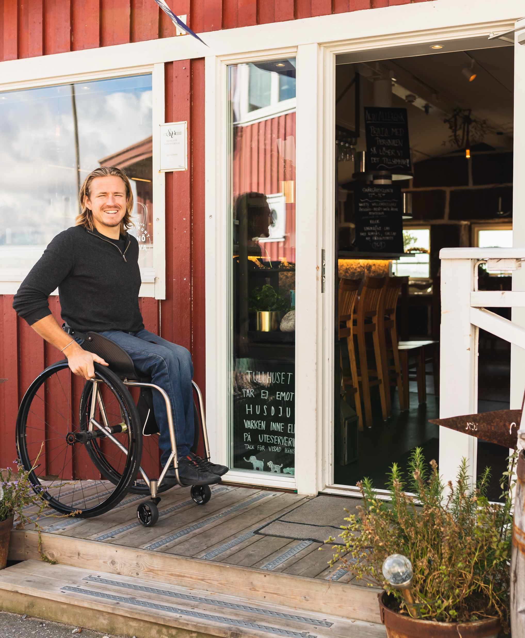
TD –
Bra för alla, nödvändig för några
Bristande tillgänglighet innebär diskriminering
Arbete med tillgänglighet leder till ökad hälsa, demokrati och delaktighet

Slide 16



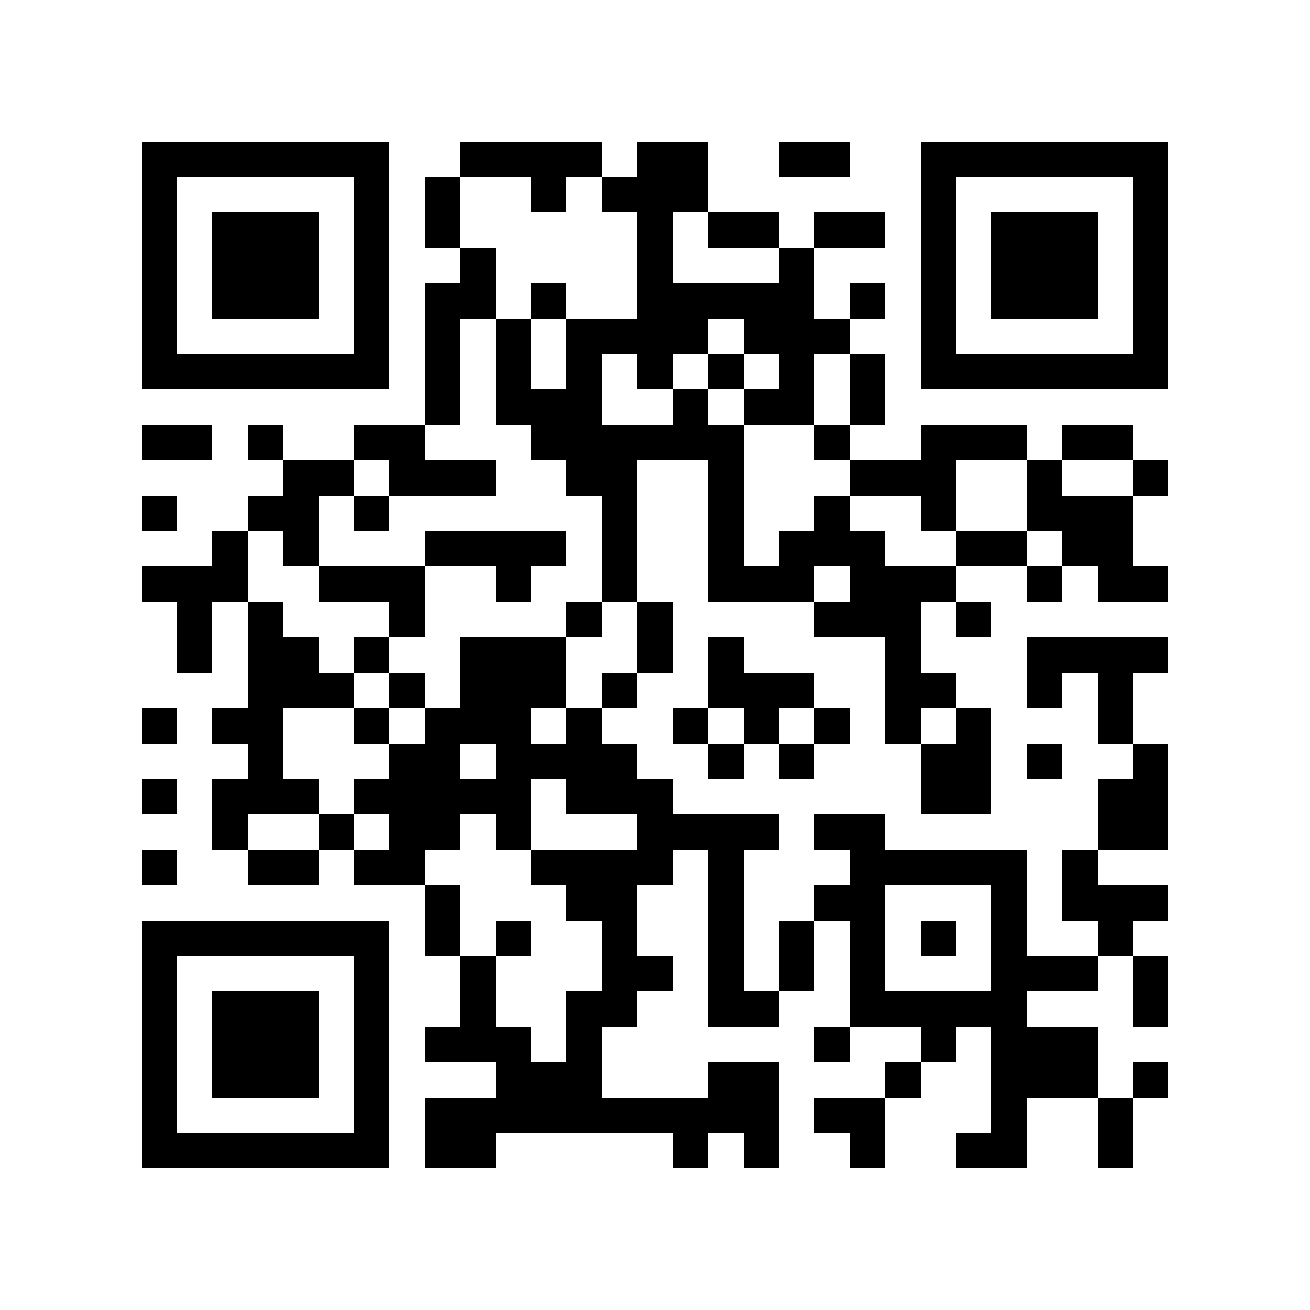
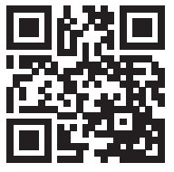
Vill du veta mer?
Enhet Tillgänglighet Fastighet
TD:s webbplats
Fysisk tillgänglighet
Skyltenheten

